Slide 1

Template Method
Emil ordanić

Slide 2
Kada se koristi?
- koristi se kada jednu funkcionalnost želimo koristiti na slične načine
- npr. ako želimo kreirati automobil sa više različitih modela

Slide 3
Kako se koristi?
- kreira se apstraktna klasa koja ima template method-u
- template method-a sadrži različite method-e koje različite podklase mogu override-ti

Slide 4
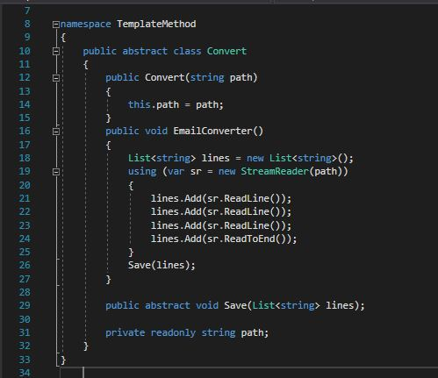

Slide 5
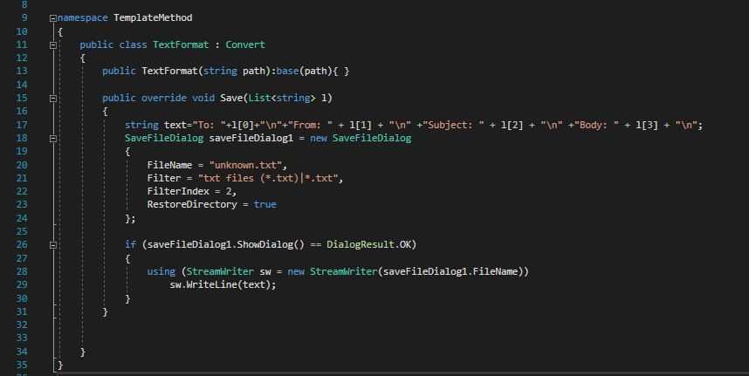

Slide 6
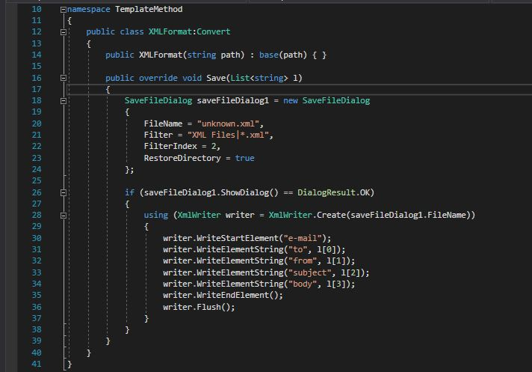

Slide 7
Kraj

